Slide 1
GIN权限学习和封装
(casbin)
快
帅
酷
学技术讲究的是套路
讲师：沈逸

Slide 2
开张课、最简单的例子

Slide 3
前置条件
1、go相关认知已经达到>入门 >基础
2、对RBAC概念不陌生、对GIN不陌生
3、能熟练使用搜索引擎

Slide 4
Casbin
Casbin是一个强大的、高效的开源访问控制框架，其权限管理机制支持多种访问控制模型
文档地址：
https://casbin.org/docs/zh-CN/overview

Slide 5
直接开干
安装
go get github.com/gin-gonic/gin
go get github.com/casbin/casbin

Slide 6
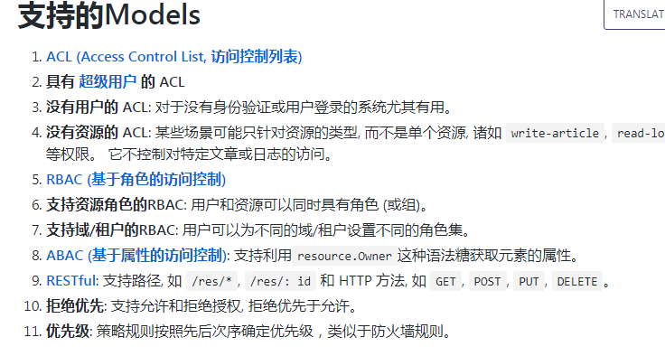
模型
在这里 你可以定义控制模型

Slide 7
模型定义
[request_definition]
r = sub, obj, act
分表是
访问实体 (Subject)，访问资源 (Object) 和访问方法 (Action)
GET /users
举个栗子： 譬如 shenyi这个用户 要访问/users ,GET 请求
则:
shenyi→sub
/users→obj
GET →act

Slide 8
模型定义
[policy_definition]
p = sub, obj, act
效果一样 是对策略的定义
[role_definition] 角色定义
g = _, _
_, _表示角色继承关系的前项和后项，即前项继承后项角色的权限
admin >=member
member>=guest

Slide 9
模型定义
[policy_effect]
e = some(where (p.eft == allow))
对policy生效范围的定义
上面表示：如果存在任意一个决策结果为allow的匹配规则，则最终决策结果为allow
p.eft就是决策结果
示例
!some(where (p.eft == deny)) 表示 任何一个决策结果都不能是deny

Slide 10
模型定义
[matchers]
m = r.sub == p.sub && r.obj == p.obj && r.act == p.act
这个是 请求和策略的匹配规则

Slide 11
策略文件
g, shenyi, admin
g, lisi, member
//上面这两个 代表定义了两个人：shenyi和lisi ，分表角色是admin和member
p, memeber, /depts, GET
p, memeber, /depts/:id, GET
//这代表 member可以访问的 path和请求方式
p, admin, /depts, POST
p, admin, /depts/:id, PUT
p, admin, /depts/:id, DELETE
//同上
g, admin, member
g,member,guest
这代表 admin同时也拥有member的关系

Slide 12
代码
sub:= "lisi" // 想要访问资源的用户。
obj:= "/depts" // 将被访问的资源。
act:= "POST" // 用户对资源执行的操作。
e:= casbin.NewEnforcer("resources/model.conf","resources/p.csv")
ok:= e.Enforce(sub, obj, act)
if ok {
log.Println("运行通过")
}

Slide 13
启动
configuration := raft.Configuration{
Servers: []raft.Server{
{
ID: "1",
Address: transport.LocalAddr(),
},
},
}
raftnode.BootstrapCluster(configuration)

Slide 14
程序员在囧途教育群
98514334

